Slide 1

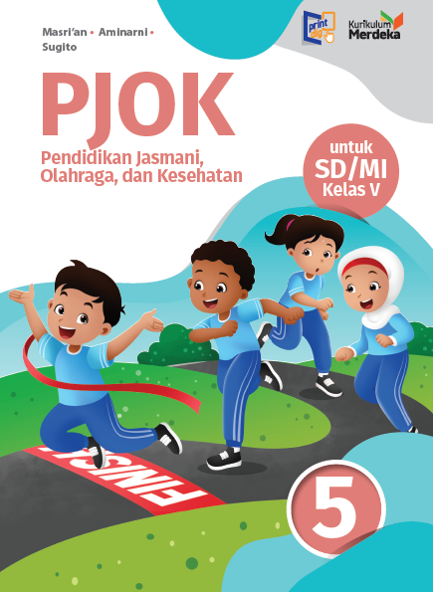
MEDIA MENGAJAR
Pendidikan Jasmani, Olahraga, dan Kesehatan
UNTUK SD/MI KELAS 5

Slide 2
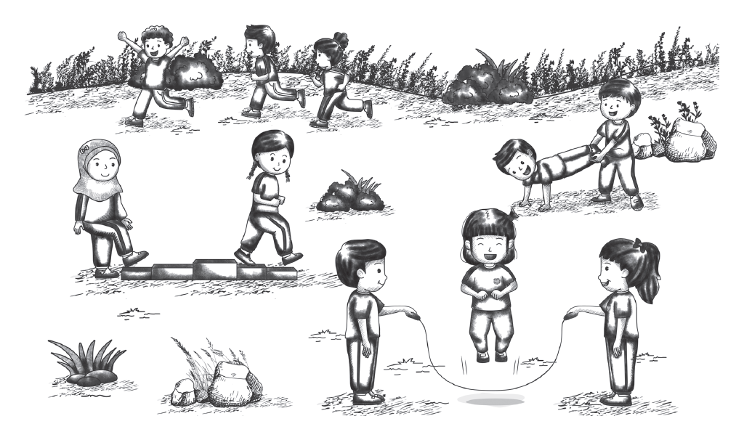
Bab
AKTIVITAS KEBUGARAN JASMANI
9
Tujuan Pembelajaran
Setelah mempelajari materi pada bab ini, peserta didik diharapkan dapat:
9.1 Menjelaskan gerakan pemanasan (warming up), gerakan daya tahan jantung (cardio respiratory), dan gerakan pendinginan (cooling down);
9.2 Mempraktikkan gerakan pemanasan (warming up), gerakan daya tahan jantung (cardio respiratory), dan gerakan pendinginan (cooling down).
Notes:
Jika terdapat gambar cantumkan sumber gambar dgn ukuran font 10pt

Slide 3
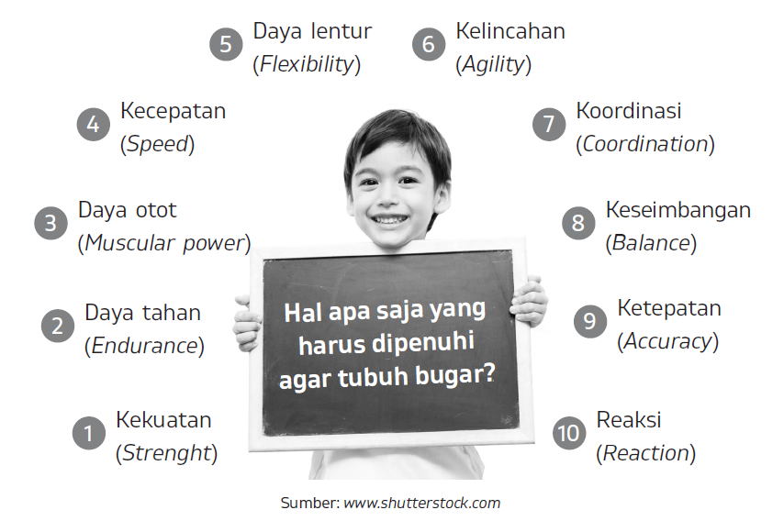
Tubuh yang kita miliki harus dijaga kebugarannya. Misalnya, melakukan kegiatan lari pagi. Selain membuat tubuh bugar, kegiatan lari pagi juga membuat jantung sehat.

Slide 4

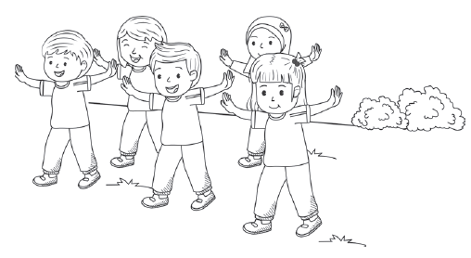
A. Gerakan Pemanasan (Warming Up)
Sebelum memasuki latihan utama atau inti, kita sebaiknya melakukan berbagai gerakan pemanasan.
Latihan pemanasan merupakan gerakan ringan yang bertujuan untuk meningkatkan suhu tubuh sebelum melakukan latihan utama.

Slide 5
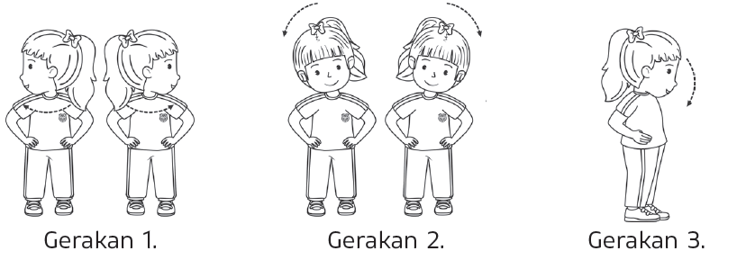
Contoh gerak pemanasan (warming up)
1. Penguluran otot leher
Gerakan tersebut bermanfaat untuk melenturkan otot leher agar leher mempunyai kesiapan dan leluasa dalam melakukan gerakan.

Slide 6
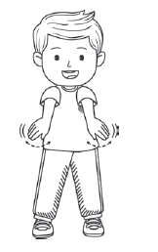
2. Penguluran otot lengan
Gerakan ini bermanfaat untuk memperluas ruang sendi lengan agar mampu bergerak lebih maksimal.

Slide 7
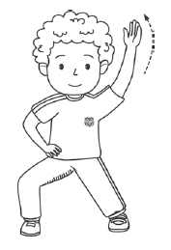
3. Penguluran otot pinggang
Gerakan ini bermanfaat agar otot sekitar pinggang semakin siap untuk melakukan gerakan-gerakan yang lebih berat dan tidak cedera.

Slide 8
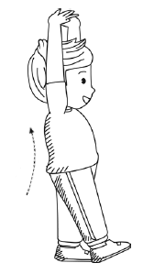
4. Penguluran otot perut
Gerakan ini bermanfaat untuk menyiapkan otot perut agar terhindar keram atau kekakuan pada perut.

Slide 9
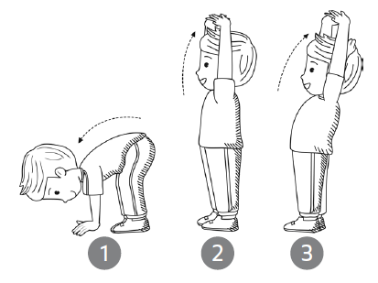
5. Penguluran otot punggung
Gerakan ini bermanfaat agar otot punggung siap dengan beban gerakan yang akan dilakukan pada aktivitas berikutnya dan menghindar terjadinya cedera, sehingga mampu bekerja dengan maksimal.

Slide 10
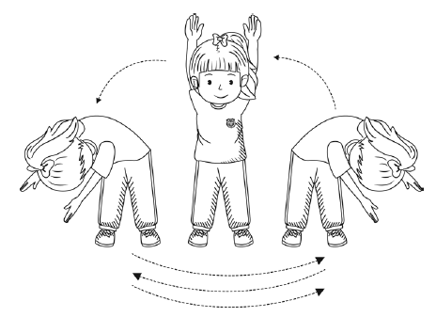
6. Penguluran otot punggung, pinggang, perut, dan dada
Dengan adanya koordinasi otot tersebut, tubuh mampu bergerak sesuai gerak yang dilakukan oleh tubuh kalian.

Slide 11
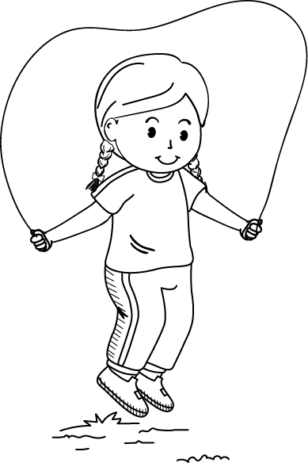
B. Gerakan Daya Tahan Jantung (Cardio Respiratory)
Setelah melakukan pemanasan, marilah melakukan gerakan inti.
Gerakan inti dilakukan dengan kekuatan tenaga yang besar agar dapat mencapai tujuan yang diinginkan.

Slide 12
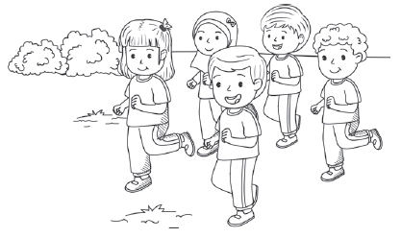
1. Joging
Joging atau berlari pelan merupakan satu bentuk aktivitas lari yang dilakukan dengan kecepatan lambat atau santai.

Slide 13
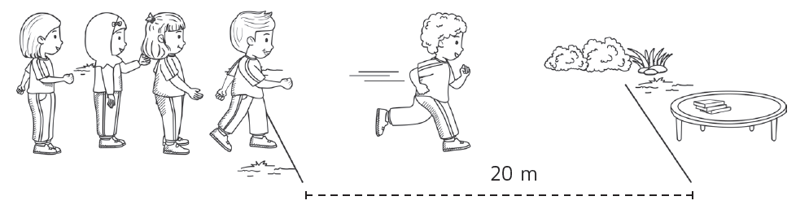
2. Lari cepat (Sprint)
Lari cepat (sprint) merupakan cara lari dalam menempuh jarak yang pendek, waktu tempuh singkat, dan kecepatan lari yang maksimal. Lari cepat dimulai dari garis start dan diakhiri di garis finis.

Slide 14
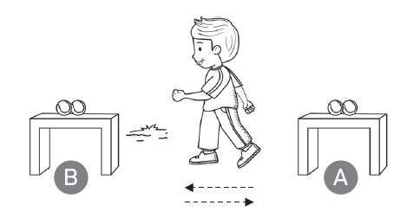
3. Lari bolak-balik (Shuttle run)
Lari bolak-balik adalah kegiatan berlari cepat dari titik awal menuju titik tertentu untuk kemudian berhenti dan berbalik arah menuju titik semula.

Slide 15
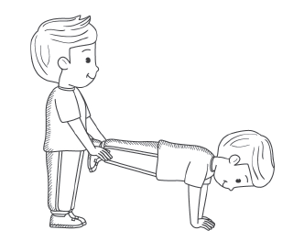
4. Permainan gerobak dorong
Gerakan gerobak dorong merupakan gerakan berjalan dengan kedua tangan pada posisi telungkup dan kaki dipegang oleh teman.

Slide 16
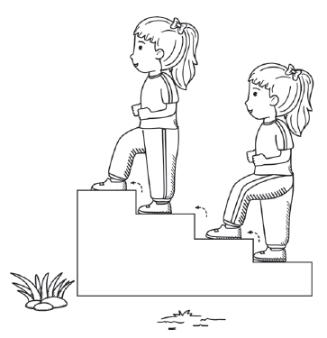
5. Permainan gerobak dorong
Naik dan turun tangga dapat dilakukan dengan menggunakan anak tangga yang ada di sekolahmu.

Slide 17
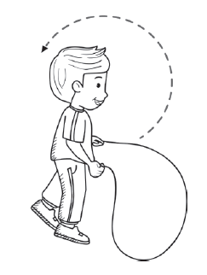
6. Permainan lompat tali
Permainan lompat tali dilakukan dengan menggunakan seutas tali. Gerakan lompat tali bermanfaat memperkuat otot kaki dan melatih koordinasi antara gerakan tangan dan kaki.

Slide 18
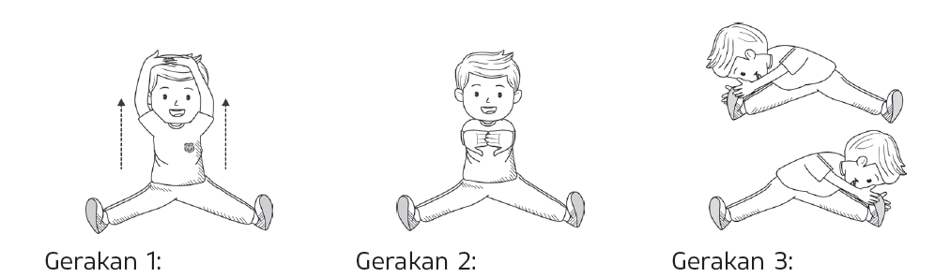
C. Gerakan Pendinginan (Cooling Down)
Gerakan pendinginan bertujuan agar semua otot dan sendi tidak mengalami tegang setelah melakukan aktivitas olahraga.

Slide 19
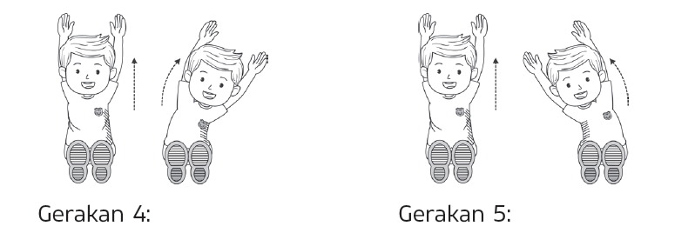
C. Gerakan Pendinginan (Cooling Down)

